Slide 1

Yacht dice
2016848042 박순

Slide 2

Part1,
간단한 게임룰

Slide 3
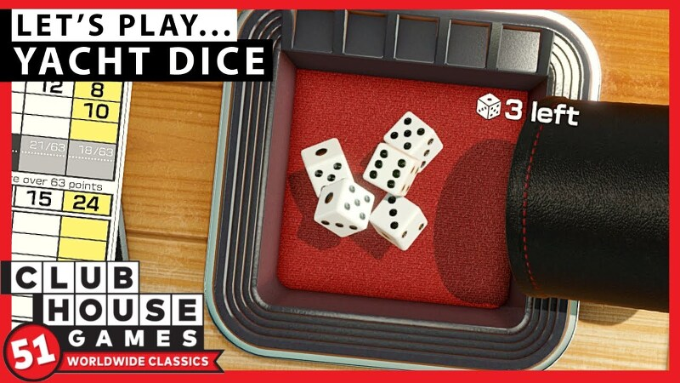
Part 1
Yacht dice
게임룰
Yacht dice 게임은 주사위를 굴려 족보에 맞는 점수는 내서 가장 큰 점수의 총합을 내는 게임입니다.
주사위는 한턴당 최대 세번까지 굴릴수있고 굴려서 나온결과를 킵할수있습니다.
족보에서 Aces~Sixes까지의 점수 합이 63점이 넘으면 추가로 35점을 얻을수 있습니다.

Slide 4

Part 2,
각 Form에 대한 설명

Slide 5
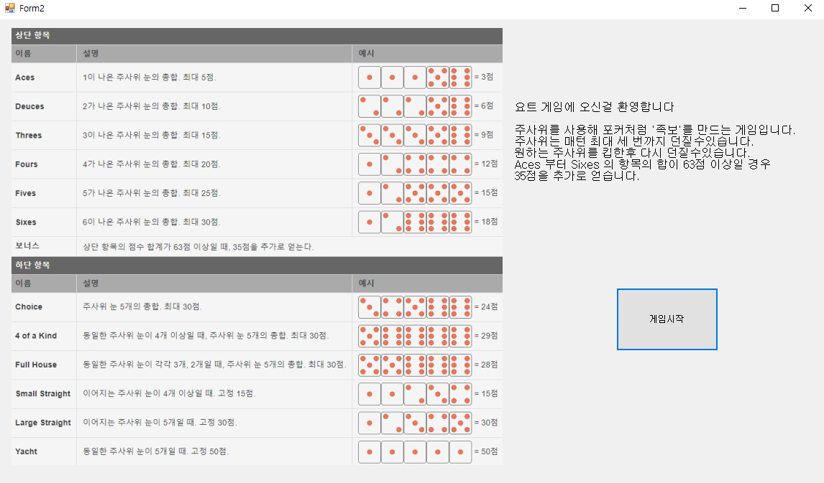
Part 2
Form2
컨트롤
Picturebox
Button
label
프로그램을 시작하자마자 나오는 화면입니다.
게임룰을 나타내는 picture box와 label이 있고
게임시작이라고 적혀있는 button을 누르면
form1을 불러오며 게임을 시작하게됩니다

Slide 6
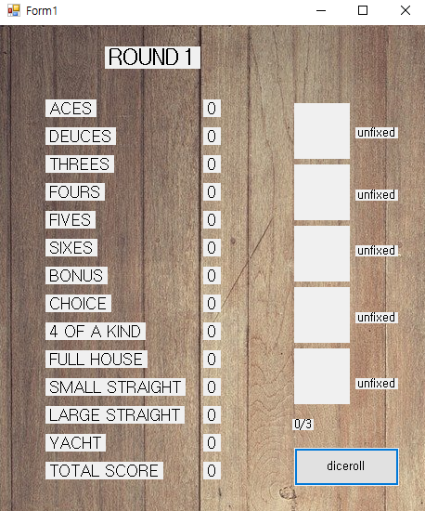
Part 2
Form1
컨트롤
Picturebox
Button
label
게임을 실행 했을때 화면입니다.
주사위는 최대 3번까지 굴릴수있고 첫번째 굴린이후로는 주사위이미지를 클릭하여 고정할수있습니다. 주사위는 diceroll 버튼을 클릭하여 굴릴수있습니다
3번굴린후에는 스코어보드에 기록후 다음 라운드로 넘어갈수있습니다. 기록은 족보옆 라벨을 클릭하여 할수있습니다
그리고 매번 주사위를 굴릴때마다 주사위의 눈금이 나오며 나올수있는 점수들이 족보옆 라벨에 표시됩니다

Slide 7
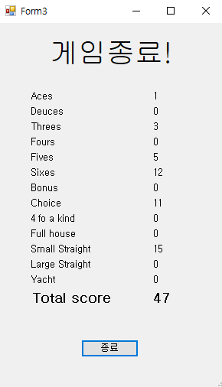
Part 2
Form3
컨트롤
button
label
12라운드까지 게임을 끝내면 나오는 화면입니다.
각 족보별 점수와 종료버튼이있습니다.

Slide 8

Part 3,
세부 코드 설명

Slide 9
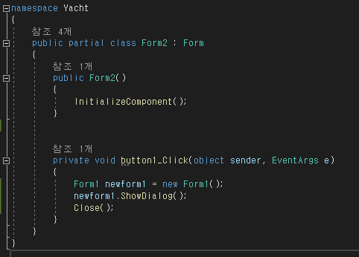
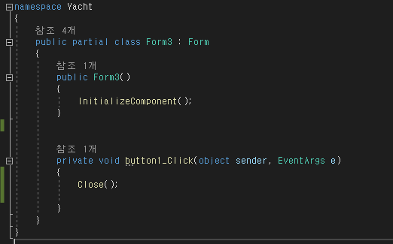
Part 3
Form2,Form3
button
Form2와 Form3에서는 딱히 중요한 코드가없습니다.
단순히 버튼으로 다른폼을 불러오거나 종료합니다.

Slide 10
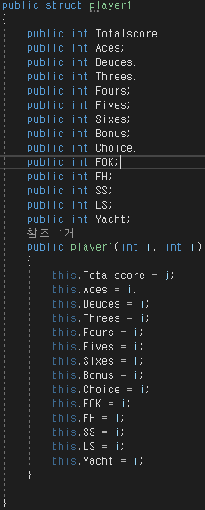
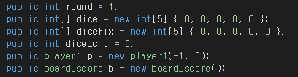
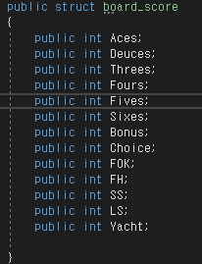
Part 3
Form1
전역변수들과 구조체
Round변수는 현재 자신의 라운드가 몇 라운드인지를 나타냅니다 label36에 적용됩니다.
Dice변수는 굴려지는 주사위의 숫자를 저장합니다.
Dicefix변수는 주사위를 굴리고 그 주사위를 고정할것인지 아닌지를 확인하기위한 변수입니다.
Dice_cnt변수는 이번턴에 주사위를 몇번 굴렸는지 나타냅니다.
Board_socre, player1 구조체는 족보에 있는 점수는 저장합니다. 여기서 board_score구조체는 매번 주사위를 굴릴때마다 변하는 점수를 잠시 저장하는 구조체이고 player1 구조체는 최종 점수를 내기위해 게임이 종료될때까지 점수가 저장되는 구조체입니다

Slide 11
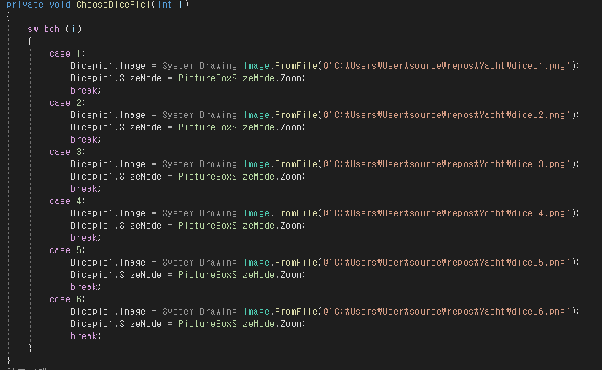
Part 3
Form1
ChooseDicePic 메서드
이 메서드는 현재 주사위의 숫자를 확인하여 상황에 맞게 알맞은 이미지를 보여주는 함수입니다.
나중에 버튼클릭 메서드에서 사용됩니다.
총 5개의 똑같은 메서드가 있는데 이는 각각 5개의 주사위마다 따로 적용되기때문입니다.

Slide 12
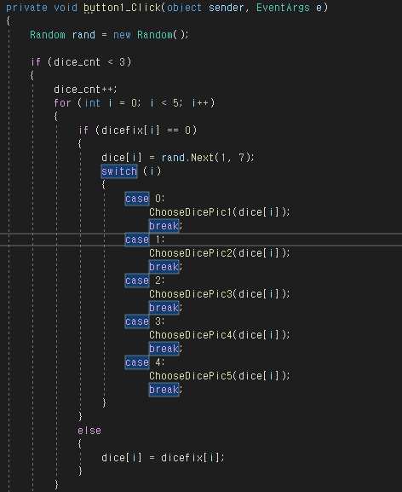
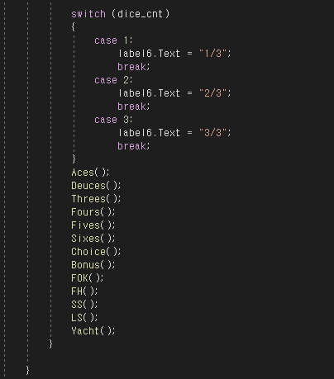
Part 3
Form1
Button_click 메서드
이 메서드는 버튼을 클릭하여 주사위를 굴리는 메서드입니다.
매번클릭할때마다 dice_cnt변수의 값을 1 씩 더해주어 주사위를 3번이상 굴릴수 없게 합니다.
그리고 버튼위의 작은라벨에 이번라운드에 주사위를 몇번 굴렸는지 나타내줍니다.
그리고 위의 choosedicepic 메서드 들을 불러내 주사위의 이미지를 지정하고 마지막으로 각 족보들을 나타내는 함수들을 호출합니다.
그리고 중간에 dicefix변수를 확인하여 주사위의 값을 변화시킬지 유지할지를 결정합니다.

Slide 13
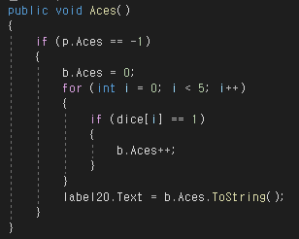
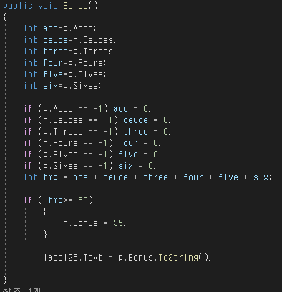
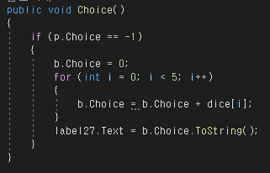
Part 3
Form1
족보 메서드들
위의 버튼클릭 메서드에서 제일 마지막에 실행되는 메서드 들입니다.
현재의 주사위의 숫자들을 조합하여 점수가 나오면 각 라벨에 맞게 점수를 나타냅니다.
이때 확정한 점수는 변화시키지않습니다.
이때 점수를 확정했는지 안했는지는 player 구조체의 변수 p 의값을 확인하여서 -1이면 값에맞게 변화합니다.
이것 이외의 메서드는 코드를 직접보며 설명하겠습니다.

Slide 14
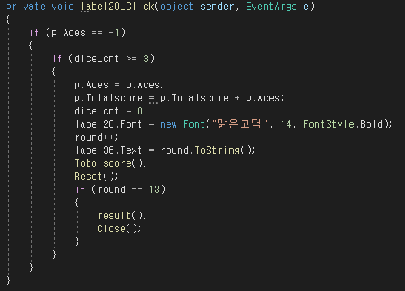
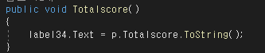
Part 3
Form1
Label_click,totalscore 메서드
여기서 나타내는 라벨은 족보의 점수를 나타내는 라벨들입니다.
주사위를 3번 굴리게되면 dice_cnt가 3이상이 되어 더 이상 주사위가 굴려지지않습니다. 이때 점수를 확정할 라벨을 클릭하면 dice_cnt가 초기화되고 round에 +1 되어 다음라운드로 넘어가게됩니다.
그리고 점수를 합산하여 p.Totalscore를 업데이트 합니다.
클릭하여 확정시킨점수는 폰트가 바뀌게 됩니다.
그리고 b변수를 reset 메서드로 초기화 시킵니다.
이후 라운드가 13라운드인지 확인해서 마지막 라운드가 끝났다면 result 함수로 점수값을 form3로 넘기고 3번폼을 불러옵니다
Totalscore메서드는 totalsocore를 나타내는 라벨의 값을 변화시킵니다

Slide 15
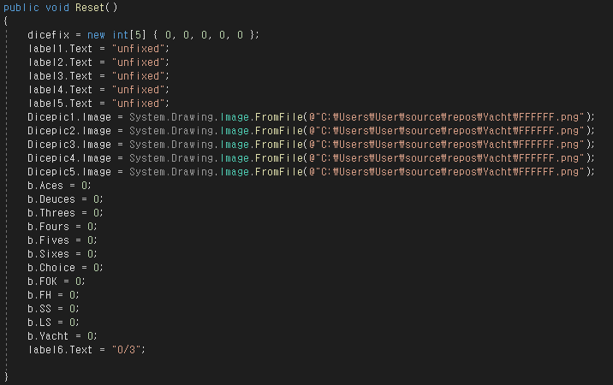
Part 3
Form1
Reset 메서드
Reset메서드는 한 라운드가 끝나고 변수 b의 값을 초기화 시키고 주사위의 이미지를 공백으로 만들며 고정시킨 주사위를 고정해제하고 주사위 굴린횟수를 나타내는 라벨도 초기화 시킨다.

Slide 16
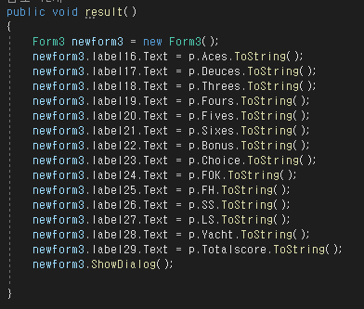
Part 3
Form1
Result 메서드
Round 변수가 13이 되면 위의 라벨클릭 메서드에서 실행되며 실행되면 점수판의 값들이 Form3의 라벨들에 나타나게되며 Form3를 불러온다

Slide 17
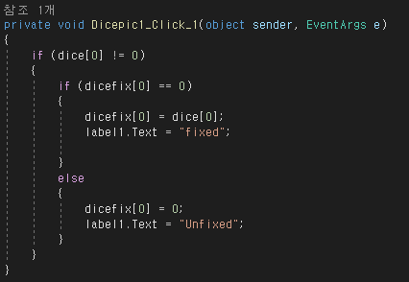
Part 3
Form1
Dicepic_click 메서드
주사위 사진을 클릭하면 주사위 말이 고정되는 메서드이다 주사위의 값이 있어야 클릭되며 dicefix값을 바꿔서 고정시킨다

Slide 18
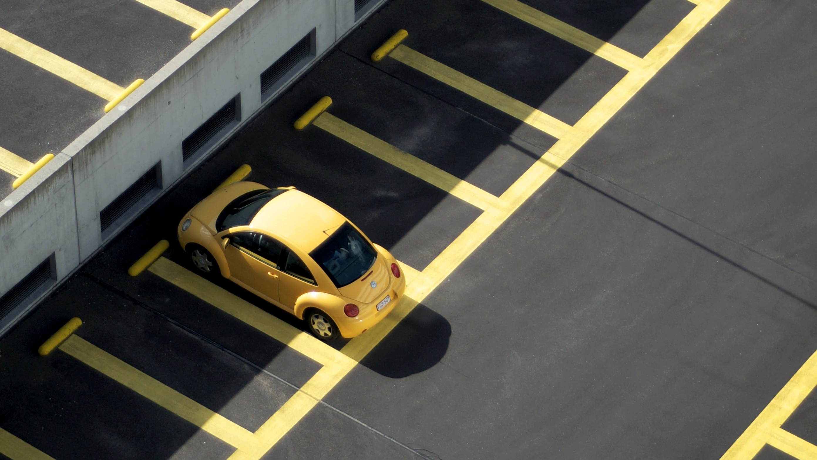
Part 4,
직접실행

Slide 19
감사합니다
PPT 템플릿 출처https://blog.naver.com/seiru523
도움받은 자료
수업자료 pdf
https://tyen.tistory.com/74
https://seojune.tistory.com/entry/C-Label%EA%B8%B0%ED%83%80-%EC%BB%A8%ED%8A%B8%EB%A1%A4-%ED%8F%B0%ED%8A%B8-%EC%84%A4%EC%A0%95%ED%95%98%EA%B8%B0
이미지출처
https://pixabay.com/ko/photos/%EB%82%98%EB%AC%B4-%EB%B3%B4%EB%93%9C-%EA%B2%B0-%EB%B8%8C%EB%9D%BC%EC%9A%B4-%EC%B8%B5-1853403/
http://cod3.kr/xe/board/965

